Slide 1




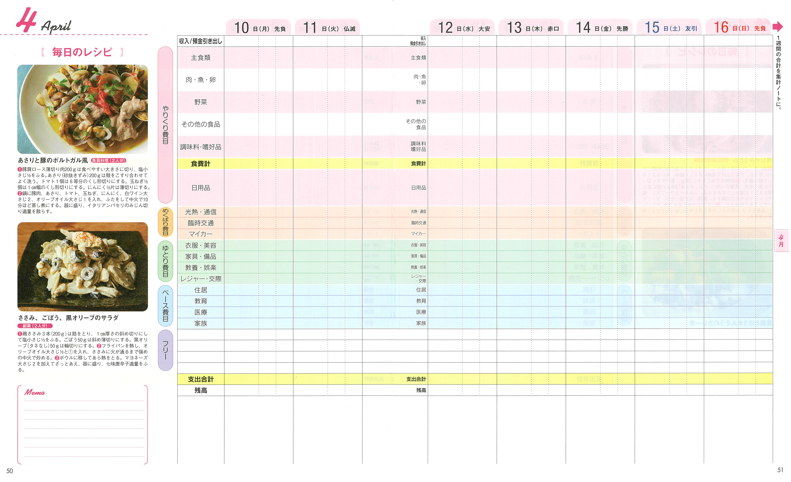


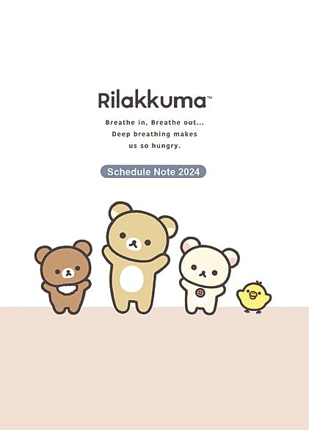

NIPPONの年末年始は
2025年版
2024年11月22日(金）
発売予定
今年で30周年！
◆◆◆ 広告料金＆入稿締切 ◆◆◆
【本誌】
華やかで
よく伝わる
タイアップ誌面が
好評です。
広告面 | スペース | 料 金 | （天地×左右・㍉）
表 紙 ４ | 4 C 1 P | 3,500,000 | 263×210
表 紙２見 開 き | 4 C 2 P | 5,000,000 | 280×440
表紙２見開き裏見開き | 4 C 2 P | 4,800,000 | 280×440
表 紙 ３ | 4 C 1 P | 2,300,000 | 280×220
目 次 対 向 | 4 C 1 P | 2,400,000 | 280×220
目 次 裏 見 開 き | 4 C 2 P | 4,700,000 | 280×440
中 面 見 開 き | 4 C 2 P | 4,600,000 | 280×440
中 面 カ ラ ー | 4 C 1 P | 2,300,000 | 280×220
中 面 カ ラ ー | 4 C 1/ 3 P | 900,000 | 250×65
中 面 モノクロ | 1C１P | 1,300,000 | 280×220
ハガキ | 1C | 3,000,000 | 150×100
2025
2025年版NEWS vol.１（企画第１弾）
読者発の暮らしに即した使えるアイデア満載で
一世を風靡した雑誌『すてきな奥さん』
そのスペシャル版として『すてきな奥さん新春号』が誕生して、今年で30周年！
今なお、出版界の年末商戦をけん引するNo.1雑誌として
今年も読者の読みたい、知りたい、おトク情報を発信します！
本誌 広告原稿入稿締切
オフライン：10月17日(木)
オンライン：10月18日(金)
【第１付録 家計簿】
今年も圧倒的部数で読者のもとに届けます!!
広告面 | スペース | 料 金 | （天地×左右・㍉）
表 紙 ４ | 4 C 1 P | 3,000,000 | 260×203
表 紙 ２ | 4 C 1 P | 2,500,000 | 260×213
表 紙 ３ | 4 C 1 P | 2,000,000 | 260×213
目 次 対 向 | 4 C 1 P | 2,000,000 | 260×213
ハガキ | 1 C | 2,500,000 | 150×100
小枠（13か月セット） | 4 C | 2,000,000 | 50×70
1年365日
読者が必ず開く
家計簿！
3人が揃う
豪華な表紙！
媒
体
詳
細
◇ 誌名：すてきな奥さん2025年新春1月号
◇ 判型(予定）：本誌 A4変型判162頁(平綴じ)
第１付録家計簿 AB判140頁(平綴じ)
◇ 発売予定日：11月22日(金)
◇ 発行予定部数：300,000部
◇ 予価：本体1800円(＋税)
◇ 販売先：全国書店、スーパー、コンビニエンスストア
家計簿 広告原稿入稿締切
オフライン：10月８日(火)
オンライン：10月９日(水)
お金が貯まる！家計簿、
リラックマグッズなど
付録も豪華満点！
〇 上記料金には別途消費税がかかります。
〇 タイアップ制作費についてはカラー1頁につき30万円(ネット)モノクロ1頁につき15万円(ネット)のご負担をお願いします。1頁からお引き受けできます。
※ その他特別取材(遠距離、ご指定のモデル)などの場合は、実費負担とさせていただきます。
(株)主婦と生活社 メディアビジネス部
https://www.shufu.co.jp/ads/
Tel 03-3563-5131 Fax 03-3563-0531
kokoku3@mb.shufu.co.jp
進行担当：畠堀 s1378@mb.shufu.co.jp
＊ タイアップに関するお問い合わせは営業担当まで
※ 写真は2024年発売号の表紙＆付録です

Slide 2


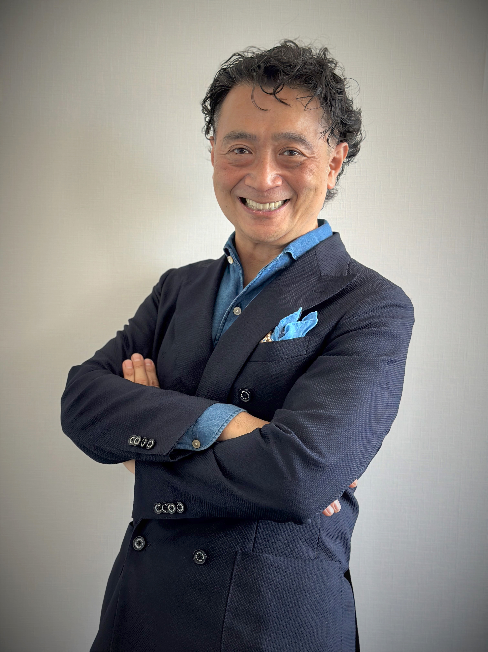
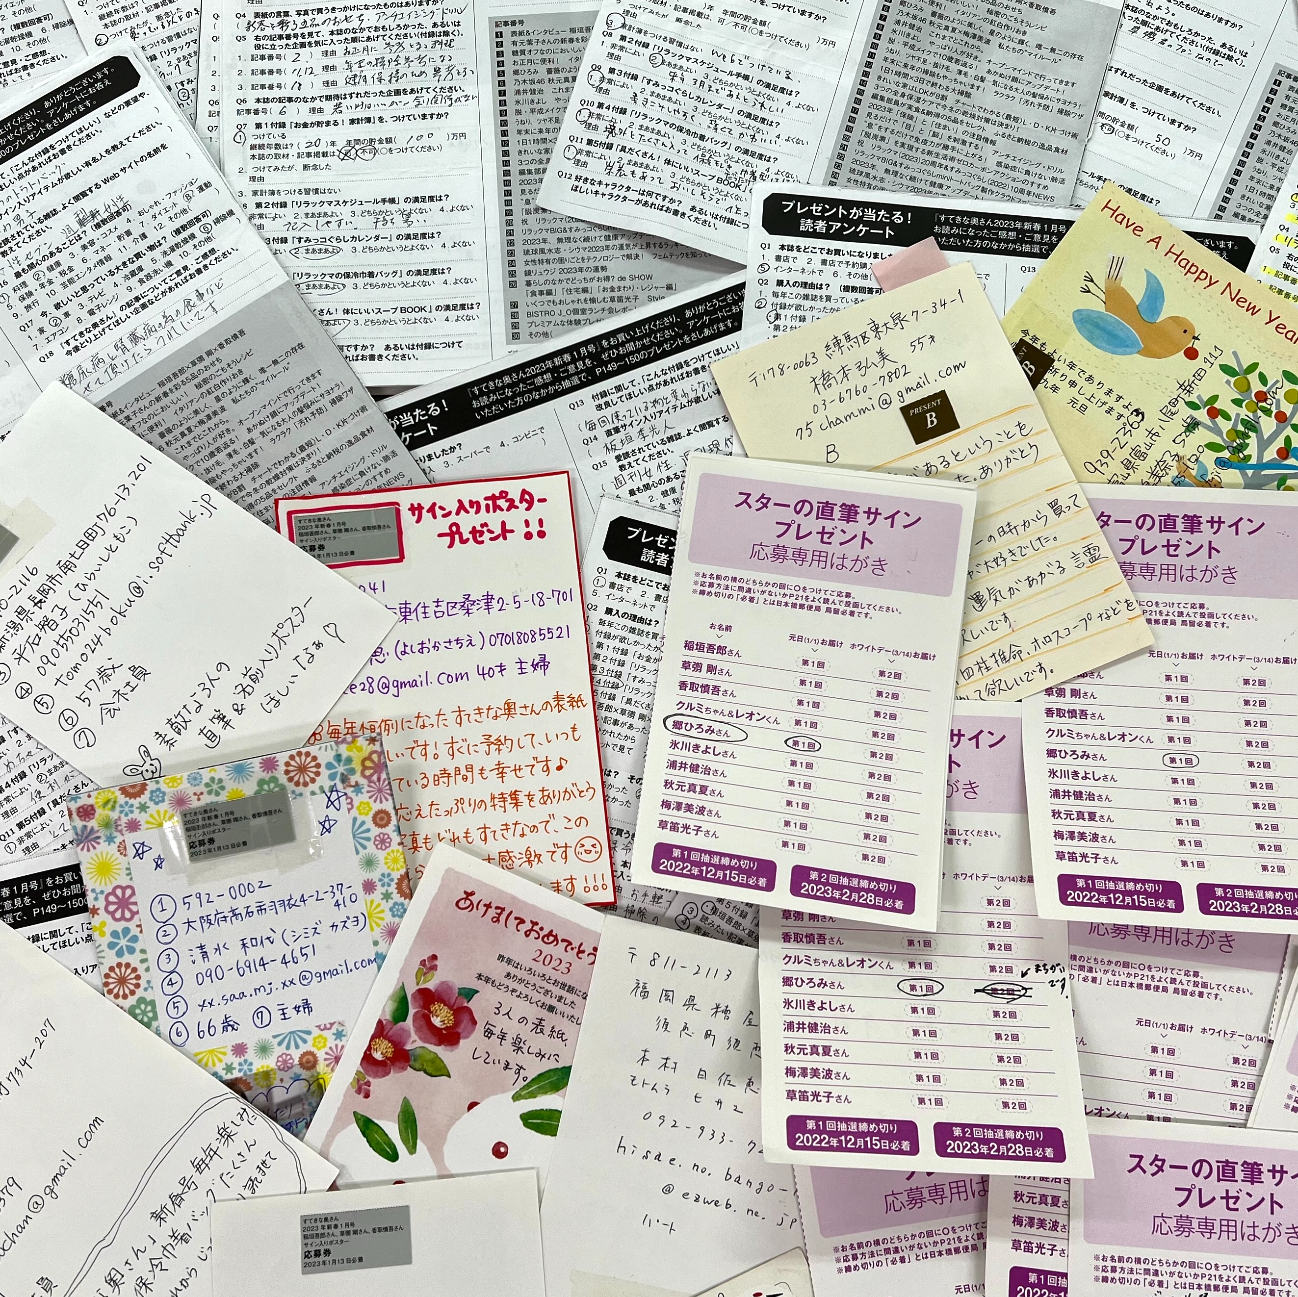
30周年記念！！
巻頭インタビュー
国民的スター
話題のあの人が
誌面を飾る！
₃₀周年号
ありがとうございます！
₃₀周年号
稲垣吾郎×草彅剛×香取慎吾
『すてきな奥さん』の別冊特大号として誕生して以来、30年！この間、年末婦人誌商戦のトップブランドとして、料理、健康、美容、マネー、エンタメ、開運etc.…読者の「気になる」「知りたい」に寄り添い生活実用情報を発信し続けてまいりました。近年は、読者世代の永遠のアイドル・稲垣吾郎さん、草彅剛さん、香取慎吾さんの３人が毎年表紙を飾り『すてきな奥さん新春号』の顔となってくださっています。これからも読者の知りたい、ラクして、トクする、使える情報を届けてまいります。
あなたの心に花束を
芸能
復活！
氷川きよし
降臨！
日向坂46
『すてきな奥さん新春号』
編集長 束田卓郎
羽生結弦
デビュー42周年
中森明菜
氷上のプリンス
使えて、オトクで、体にいい！ 情報満載
読者から
生まれた
アイデア満載！
美容・健康
読み物・趣味
料理
89歳トレーナーが教える
1日3分！ 100歳まで動ける体づくり
病気を寄せ付けない
免疫力アップ！最終対策
時代は「抗老化」から
「ペース・オブ・エイジング」へ！
老化スピードを緩める習慣
疲れやすい、だるい、冷えやすい
私たちの更年期乗り越えストーリー
そろそろ「ヘア活」
かんたん＆若見えウィッグテクニック
古都の絶景とあったかグルメ
冬の京都旅
料理に使える！
キッチンハーブの育て方
ビギナーズ
家具や雑貨を簡単リメイク
まるで新品！
おうちペイント
時短で完成！
大原千鶴さんの
最速おせち
野菜たっぷり！ おもてなしにも！
有元葉子さんの四季のごちそう
体が整う
簡単！おうち薬膳
さっぱり味もこってり味も！
困ったときの鶏肉 大活用
掃除・洗濯
マネー
半日で終わらせる！
年末駆け込み大掃除
洗濯ブラザースの家庭の洗濯シン・ルール
今さら聞けない
新NISAの疑問Q&A
やらなきゃ損！
申請するだけでもらえるお金
占い・開運
あなたの健康運、金運、対人運は？
鏡リュウジ
2025年の運命
見るだけで運気が上がる！
開運カードの使い方
防災
※ タレント、著名人等の取材先、また企画内容およびタイトルの一部が削除、変更になる場合があります。
地震、大雨、火事…いざという時の防災テク
保存版 レスキューBOOK
コア読者層は、40代～60代
雑誌世代ど真ん中！
年齢層
居住エリア
職業
世帯年収（単位万円）
関心のあること
欲しいもの
少女時代から、コミック、ティーン誌、アイドル誌などで雑誌になじみ、成長とともにファッション誌、情報誌、美容誌、生活実用誌、健康誌とまさに雑誌とともに人生をおくってきた世代です。消費意欲が高いのと同時に、コスト意識も高く、金銭、時間、手間に対するオトク情報に敏感です。消費行動にあたっては、口コミなどのネット情報も活用しますが、雑誌やテレビなど主要メディアのフィルターで精査された情報を重視する傾向があります。
健康 料理
旅行
おしゃれ・
ファッション
美容 マネー
保険・年金
芸能・エンタメ
掃除機 車
冷蔵庫
テレビ
洗濯乾燥機
電子レンジ
家 エアコン
食器洗い機

